Slide 1

Αξιολόγηση του κινδύνου των χημικών προϊόντων
Δελτία Δεδομένων Ασφαλείας
Ετικέτες προϊόντων

Slide 2
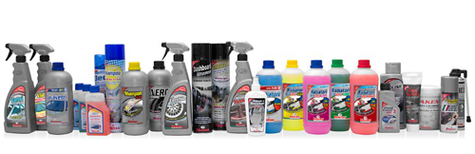

ΧΗΜΙΚΑ ΠΡΟΪΟΝΤΑ
Eυρύ κοινό
(καθαριστικά, προϊόντα συντήρησης και περιποίησης αυτοκινήτου, λιπάσματα, φυτοπροστατευτικά κ.λπ.)
Eπαγγελματίες χρήστες ή μη
(χρώματα, βερνίκια, δομικά υλικά, διαλύτες κ.λπ.)
Πρώτες ύλες για τη βιομηχανία και τη βιοτεχνία

Slide 3


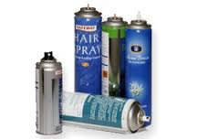


Παραδείγματα χημικών προϊόντων
Χλωρίνες, καθαριστικά
Βιοκτόνα, αρωματικά χώρου
Χρώματα, βερνίκια

Slide 4
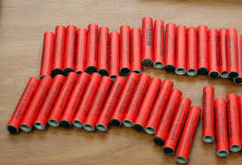
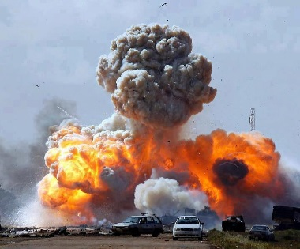
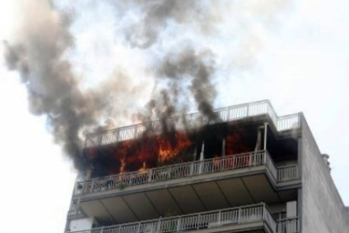
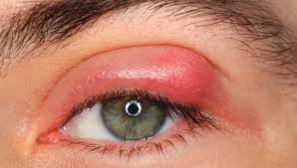

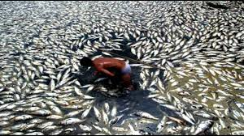
Επικινδυνότητα χημικών προϊόντων
Πολλά χημικά προϊόντα έχουν επικινδυνότητα λόγω των περιεχόμενων χημικών ουσιών.
Κίνδυνος από φυσικoχημικές ιδιότητες των ουσιών
ευφλεκτότητα, εκρηκτικότητα, οξειδωτικότητα
Κίνδυνος για την ανθρώπινη υγεία
δυσμενείς επιπτώσεις κατά την εισπνοή, την επαφή με το δέρμα ή τα μάτια
Κίνδυνος για το περιβάλλον
αρνητικές επιδράσεις στο υδάτινο περιβάλλον ή στη στοιβάδα του όζοντος

Slide 5
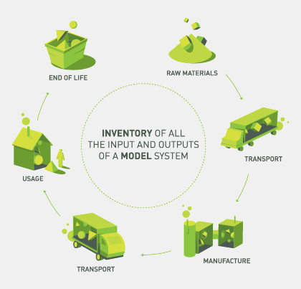
Επικινδυνότητα χημικών προϊόντων
Η επικινδυνότητα των χημικών προϊόντων μπορεί να προκύψει:
Απόθεση
Πρώτες ύλες
Χρήση
Μεταφορά
Μεταφορά
Παραγωγή

Slide 6
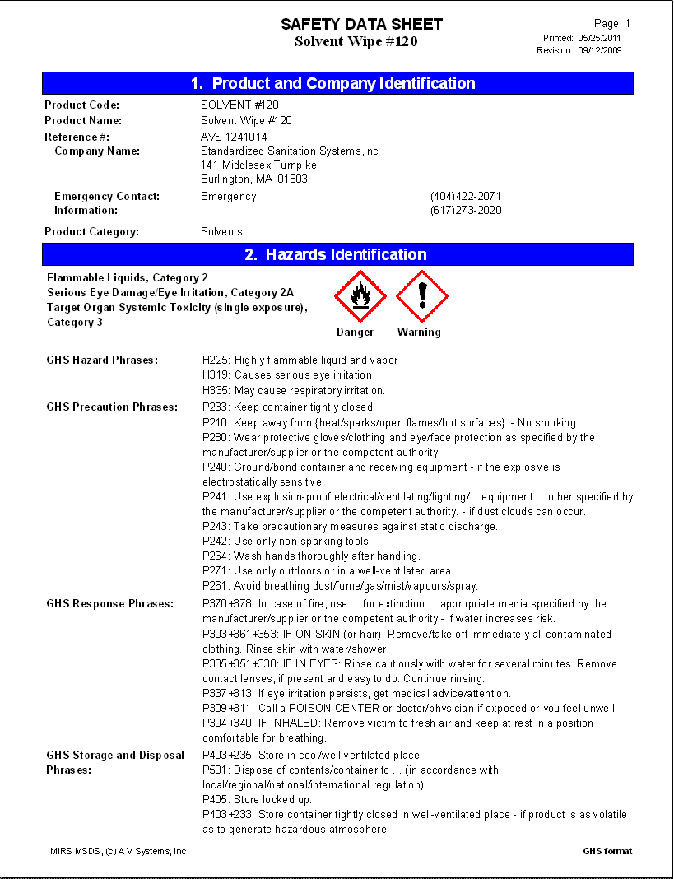


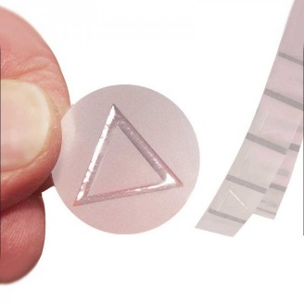
Μέσα πληροφόρησης-προφύλαξης
Δελτία Δεδομένων Ασφαλείας (ΔΔΑ) για τους επαγγελματίες χρήστες
Ετικέτες για το ευρύ κοινό και τους επαγγελματίες χρήστες
Ειδικές διατάξεις (πώμα ασφαλείας, ανάγλυφες προειδοποιήσεις κινδύνου)

Slide 7
Δελτία Δεδομένων Ασφαλείας
Το ΔΔΑ είναι το βασικό εργαλείο για τη διαχείριση του κινδύνου.
Παρέχει πληροφορίες για
την ασφαλή χρήση,
αποθήκευση,
διακίνηση,
απόρριψη και
μεταφορά του χημικού προϊόντος.

Slide 8
Δελτία Δεδομένων Ασφαλείας
Το ΔΔΑ δεν είναι έγγραφο καθορισμένης έκτασης. Η έκταση του καθορίζεται από τον κίνδυνο της ουσίας ή του μείγματος και των διαθέσιμων πληροφοριών
Παρέχονται από τον προμηθευτή του χημικού προϊόντος στον επαγγελματία χρήστη.
Αποτελούνται από 16 τμήματα.

Slide 9
ΔΟΜΗ ΔΔΑ
ΤΜΗΜΑ 1: Στοιχεία ουσίας/παρασκευάσματος και εταιρείας/επιχείρησης | ΤΜΗΜΑ 9: Φυσικές και χημικές ιδιότητες
ΤΜΗΜΑ 2: Προσδιορισμός επικινδυνότητας | ΤΜΗΜΑ 10: Σταθερότητα και δραστικότητα
ΤΜΗΜΑ 3: Σύνθεση/πληροφορίες για τα συστατικά | ΤΜΗΜΑ 11: Τοξικολογικές πληροφορίες
ΤΜΗΜΑ 4: Μέτρα πρώτων βοηθειών | ΤΜΗΜΑ 12: Οικολογικές πληροφορίες
ΤΜΗΜΑ 5: Μέτρα για την καταπολέμηση της πυρκαγιάς | ΤΜΗΜΑ 13: Στοιχεία σχετικά με την απόρριψη
ΤΜΗΜΑ 6: Μέτρα για την αντιμετώπιση τυχαίας έκλυσης | ΤΜΗΜΑ 14: Πληροφορίες σχετικά με τη μεταφορά
ΤΜΗΜΑ 7: Χειρισμός και αποθήκευση | ΤΜΗΜΑ 15: Στοιχεία σχετικά με τη νομοθεσία
ΤΜΗΜΑ 8: Έλεγχος της έκθεσης/ατομική προστασία | ΤΜΗΜΑ 16: Άλλες πληροφορίες

Slide 10
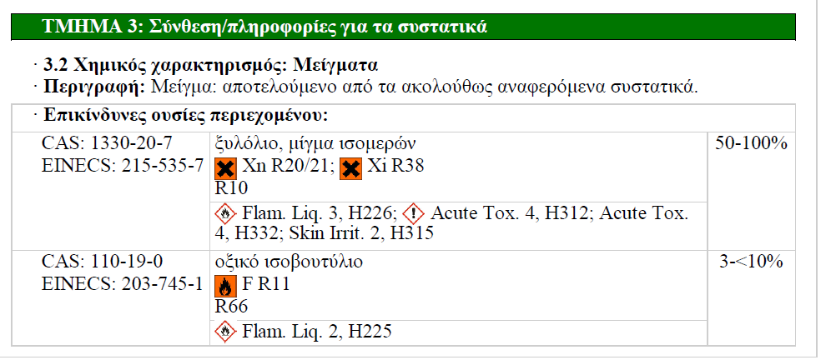
Τμήμα 3 - Σύνθεση

Slide 11
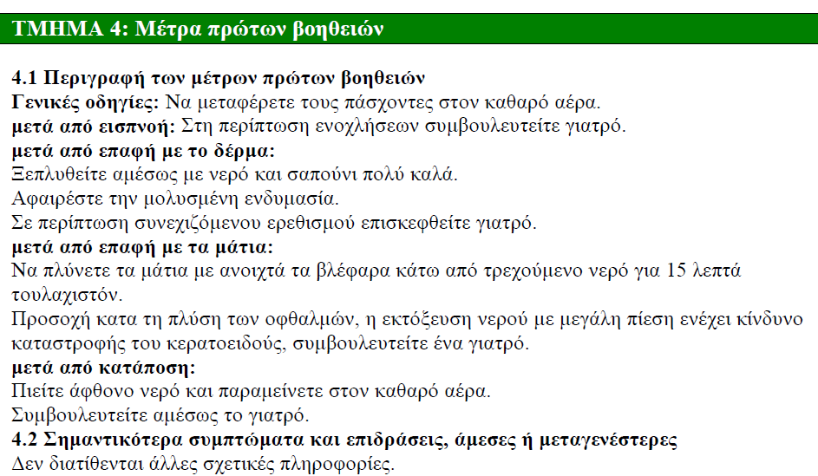
Τμήμα 4 – Μέτρα πρώτων βοηθειών

Slide 12
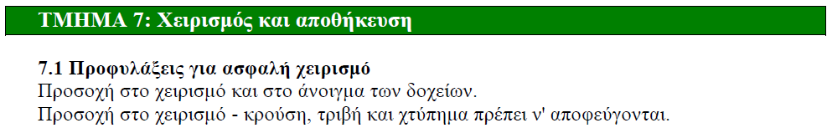
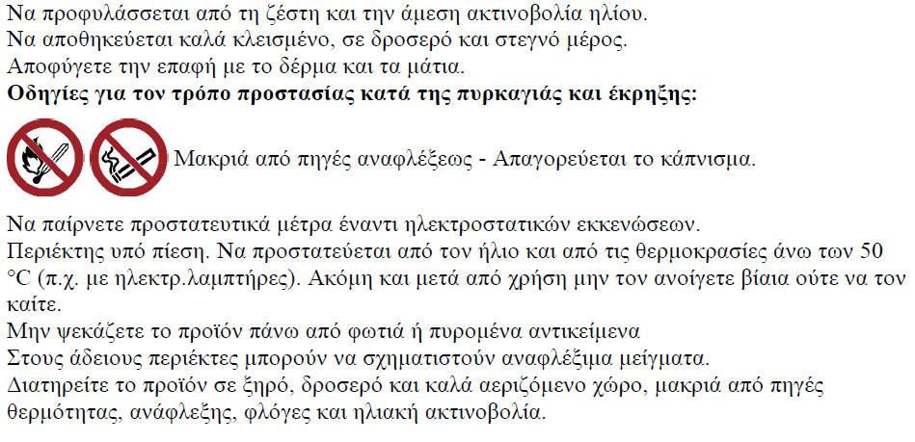
Τμήμα 7 – Χειρισμός και αποθήκευση

Slide 13
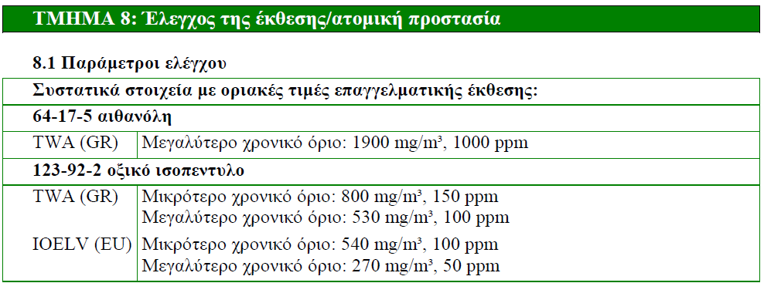
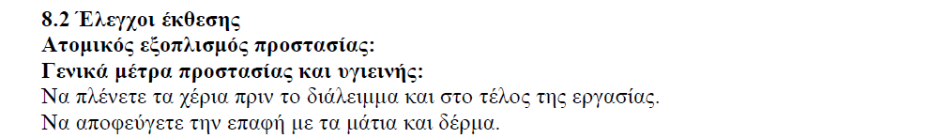
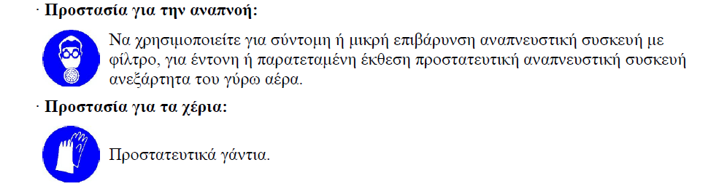
Τμήμα 8 – Έλεγχος της έκθεσης/ατομική προστασία

Slide 14
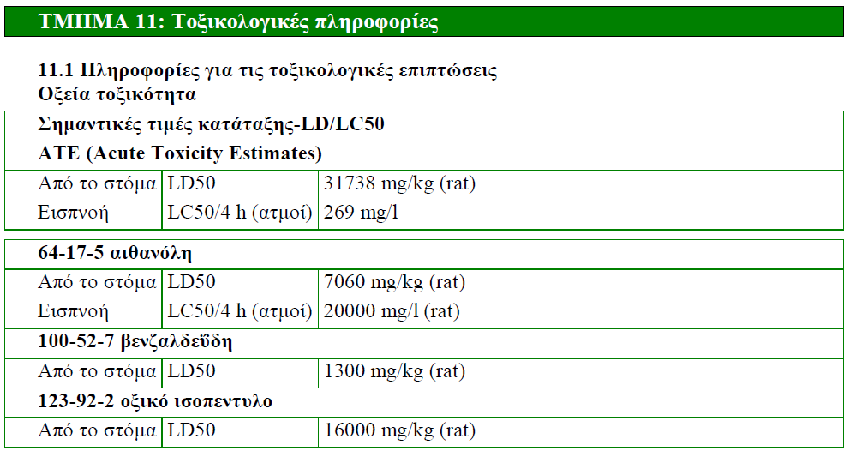
Τμήμα 11 – Τοξικολογικές πληροφορίες

Slide 15
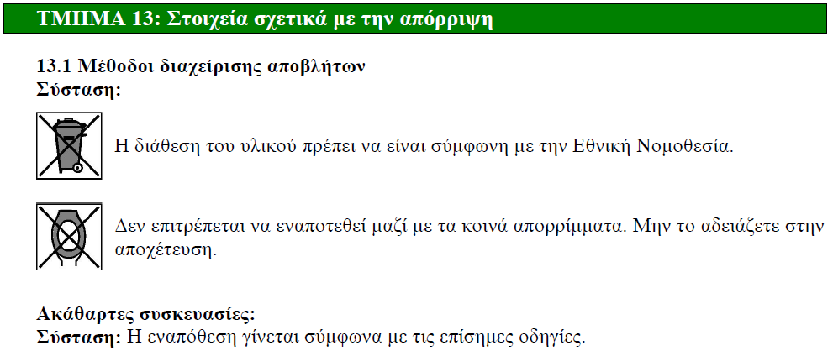
Τμήμα 13: Στοιχεία σχετικά με την απόρριψη

Slide 16
Προβλήματα !
Τα ΔΔΑ δεν φτάνουν στον τελικό επαγγελματία χρήστη.
Είναι δυσνόητα.
Η μεγάλη τους έκταση και η μορφή τους τα καθιστά μη πρακτικά.

Slide 17
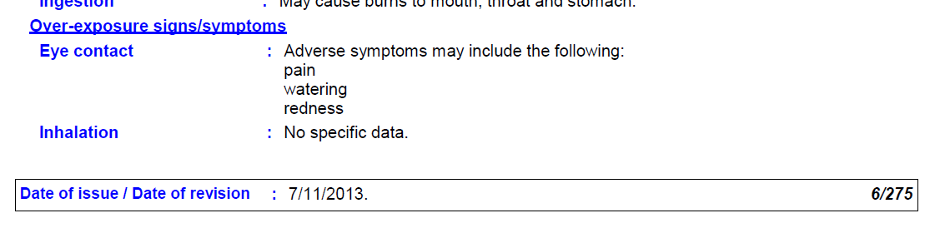

Slide 18
Ετικέτες
Αναλόγως της ταξινόμησης του χημικού προϊόντος προκύπτει η αντίστοιχη επισήμανση.
Η επισήμανση περιλαμβάνει μεταξύ άλλων τα εικονογράμματα κινδύνου, τις δηλώσεις προφύλαξης Ρ και τις δηλώσεις επικινδυνότητας Η.
Από 1/6/2015 τα χημικά προϊόντα επισημαίνονται σύμφωνα με τον Κανονισμό CLP (ΕΚ) 1272/2008.
Εξαιρούνται επισήμανσης κατά CLP τα φάρμακα, τα καλλυντικά , τα τρόφιμα και τα μη επικίνδυνα χημικά προϊόντα.

Slide 19




Εικονογράμματα – Κίνδυνοι για την υγεία
Διαβρωτικά, σοβαρή οφθαλμική βλάβη
Ερεθιστικά δέρματος, οφθαλμών, αναπνευστικού
Τοξικά εισπνοή, δέρμα, κατάποση,
CMR, δυσμενείς επιδράσεις στην υγεία, κίνδυνος αναρρόφησης

Slide 20




Εικονογράμματα – Κίνδυνοι από φυσικοχημικά χαρακτηριστικά του προϊόντος
Εκρηκτικά
Οξειδωτικά
Αέρια υπό πίεση
Εύφλεκτα

Slide 21

Εικονογράμματα – Κίνδυνος για το περιβάλλον
Επικίνδυνα για το περιβάλλον

Slide 22
Δηλώσεις επικινδυνότητας
Η226: Υγρό και ατμοί εύφλεκτα.
Η302: Επιβλαβές σε περίπτωση κατάποσης
Η336: Μπορεί να προκαλέσει υπνηλία ή ζάλη. Η400: Πολύ τοξικό για τους υδρόβιους οργανισμούς.
Συμπληρωματικές δηλώσεις:
EUH 208: Περιέχει ethyl methyl phenyl glycidate, 2-βενζυλιδενεπτανάλη, κινναμαλδεΰδη, Cyclamen
Aldehyde. Μπορεί να προκαλέσει αλλεργική αντίδραση.
EUH206: Προσοχή! Να μην χρησιμοποιείται σε συνδυασμό με άλλα προϊόντα. Μπορεί να ελευθερωθούν επικίνδυνα αέρια (χλώριο).

Slide 23
Δηλώσεις προφύλαξης
P102: Μακριά από παιδιά
Ρ280: Να φοράτε προστατευτικά γάντια/ προστατευτικά ενδύματα/ μέσα ατομικής προστασίας για τα μάτια / πρόσωπο.
P333+P313: Εάν παρατηρηθεί ερεθισμός του δέρματος ή εμφανιστεί εξάνθημα: Συμβουλευθείτε / Επισκεφθείτε γιατρό.
Ρ331: ΜΗΝ προκαλέσετε εμετό.
P403+P235: Αποθηκεύεται σε καλά αεριζόμενο χώρο. Διατηρείται δροσερό.

Slide 24

Οδηγία 1999/45
Μέχρι τον Ιούνιο 2017 στην αγορά μπορεί να κυκλοφορούν χημικά προϊόντα επισημασμένα σύμφωνα με την παλιά Οδηγία (1999/45/ΕΚ)

Slide 25







Σύμβολα κινδύνου
Εκρηκτικά
Ερεθιστικά - Επιβλαβή
Οξειδωτικά
Τοξικά
Εύφλεκτα
Επικίνδυνο για το περιβάλλον
Διαβρωτικά

Slide 26
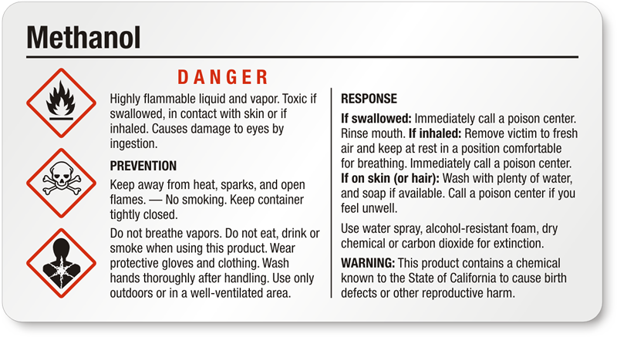

Slide 27
Προβλήματα
Κατεστραμμένη ετικέτα
Μικρό μέγεθος γραμμάτων
Ελλιπής πληροφόρηση

Slide 28


Ευχαριστώ για την προσοχή σας

